Slide 1
DESENVOLVIMENTO PARA CIENCIA DE DADOS II | PROJETO PRATICO FINAL
Exportacoes Brasileiras
Do Data Warehouse ao Machine Learning
Modelagem dimensional - PostgreSQL - Analise exploratoria - Modelos preditivos - Insights de negocio
Fonte de dados: Comex Stat / SECEX (2023-2026) - 5,5 milhoes de registros

Slide 2
VISAO GERAL
Uma solucao de dados ponta a ponta
O projeto percorre todas as etapas de uma esteira analitica real: da coleta de dados publicos a geracao de insights de negocio, passando por modelagem dimensional, banco relacional e aprendizado de maquina.
1
2
3
4
5
6
›
›
›
›
›
Coleta
Modelagem DW
PostgreSQL
EDA
Machine Learning
Insights
Dados reais Comex Stat
Star Schema dimensional
Carga ETL + Views
Analise exploratoria
Classificacao + Regressao
Decisoes de negocio
2

Slide 3
01 - COLETA DE DADOS
O dataset: comercio exterior brasileiro
Base oficial de exportacoes do Brasil publicada pelo Comex Stat (SECEX/MDIC), com granularidade de transacao por produto, destino, estado de origem e periodo.
5,5 mi
2023-2026
248
8.811
registros de exportacao
periodo coberto (2026 parcial)
paises de destino
produtos (codigos NCM)
Variaveis NUMERICAS
Variaveis CATEGORICAS
vl_fob - valor exportado (US$)
kg_liquido - peso liquido (kg)
valor_medio_kg - valor agregado (US$/kg)
qt_estat - quantidade estatistica
co_pais - pais de destino
sg_uf_ncm - estado / regiao de origem
co_ncm - produto e capitulo NCM
co_via - modal de transporte
3

Slide 4
02 - MODELAGEM DO DATA WAREHOUSE
Star Schema: 1 fato + 4 dimensoes
dim_tempo
ano, mes, trimestre
Tecnicas aplicadas
Star Schema
Fato central ligado diretamente a cada dimensao, sem normalizacao em floco.
FACT_EXPORTACAO
vl_fob - kg_liquido
Dimensoes desnormalizadas
dim_ncm
produto, capitulo
dim_pais
nome do pais
Ex.: dim_estado ja traz estado + regiao na mesma tabela.
Dimensao conformada
dim_tempo reutilizavel por qualquer fato e por todas as views.
Chaves substitutas (surrogate)
dim_estado
estado, regiao
id_tempo, id_pais, id_estado, id_ncm como inteiros sequenciais.
4

Slide 5
03 - IMPLEMENTACAO
Carga no PostgreSQL e views analiticas
Banco comex_dw criado no PostgreSQL. As tabelas sao carregadas via Python (SQLAlchemy + Pandas) a partir dos arquivos Parquet, e duas views consolidam as consultas de negocio.
Tabela | Tipo | Registros
dim_estado | Dimensao | 34
dim_tempo | Dimensao | 41
dim_pais | Dimensao | 248
dim_ncm | Dimensao | 8.811
fact_exportacao | Fato | 5.561.220
vw_exportacao_detalhada
Junta o fato a todas as dimensoes - granularidade de transacao com ano, trimestre, pais, regiao, produto e valor agregado por kg.
vw_exportacao_por_pais
Agrega por pais: valor total exportado, peso total e preco medio por kg - base direta para os rankings de destino.
Total carregado: 5,57 milhoes de linhas
5

Slide 6
PREPARACAO DA BASE
Tratamento e enriquecimento dos dados
1
Limpeza
Remocao de 431.417 registros com valor ou peso nulo/invalido (~7,8%), que impediam o calculo do valor agregado.
Da base bruta a base analitica
5.561.220
2
Recalculo
valor_medio_kg = vl_fob / kg_liquido recomputado apos a limpeza, garantindo consistencia.
registros brutos
▼
Enriquecimento
5.129.803
3
Juncao com as dimensoes para trazer nomes legiveis de pais, estado e regiao.
registros validos para analise
14 variaveis tratadas e prontas para EDA e ML
4
Novas variaveis
Criacao de capitulo NCM, categoria de produto, modal de transporte e trimestre.
6

Slide 7
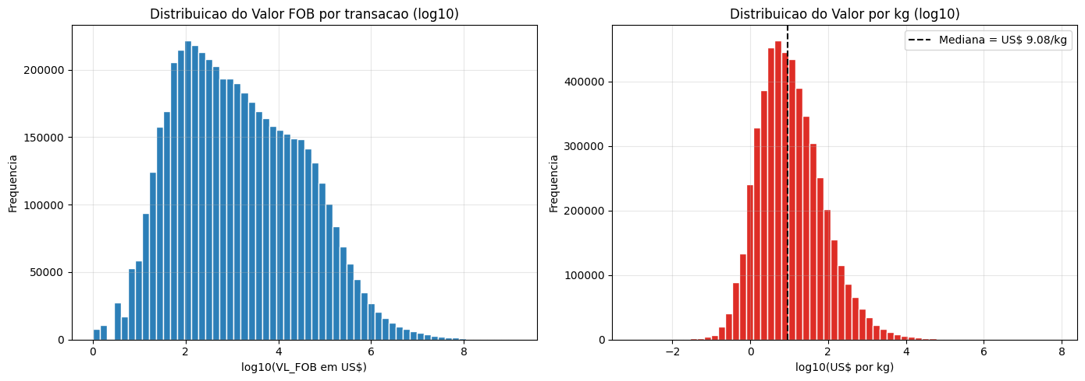
04 - ANALISE EXPLORATORIA
Distribuicao: valor e valor agregado
Leitura
Forte assimetria: muitas transacoes pequenas e poucas gigantes - por isso a escala log.
O valor FOB segue distribuicao aproximadamente log-normal.
Mediana de ~US$ 9/kg: metade das exportacoes e de baixo valor agregado (commodities).
7

Slide 8
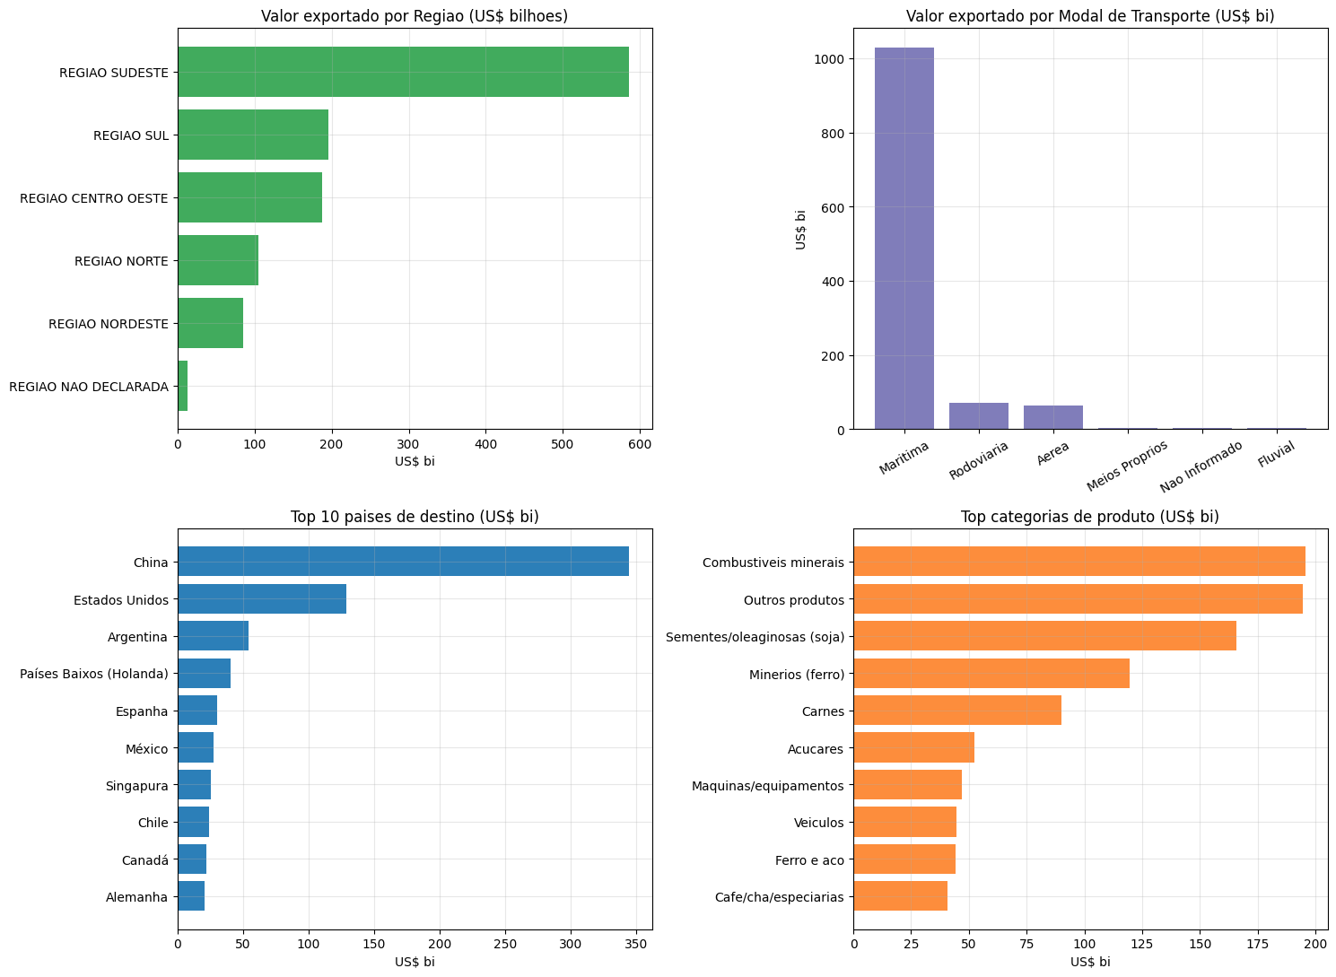
04 - ANALISE EXPLORATORIA
Comparacao entre categorias
Destaques
China lidera com folga, seguida pelos EUA: pauta muito concentrada em destino.
Regiao Sudeste responde por metade do valor exportado.
Transporte maritimo domina em valor - tipico de commodities.
Top produtos: combustiveis, soja, minerios e carnes.
8

Slide 9
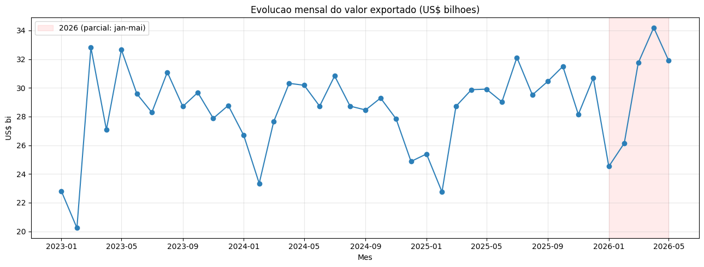
04 - ANALISE EXPLORATORIA
Evolucao temporal das exportacoes
Estabilidade
2023 a 2025 estaveis em ~US$ 340 bi/ano. Sem crescimento real: pauta madura e dependente de preco de commodities.
Atencao na leitura
A queda de 2026 e artificial: o ano so tem dados de jan a mai. Nao representa retracao real.
9

Slide 10
05 - MACHINE LEARNING
Abordagem: prever valor agregado
Pergunta de negocio: o que caracteriza uma exportacao de ALTO VALOR AGREGADO (US$/kg acima da mediana)?
Alvo (classificacao)
Features estruturais
alto_valor = 1 se US$/kg >= mediana (US$ 9). Corte na mediana gera classes balanceadas (50/50).
Regiao de origem, destino, capitulo do produto, modal de transporte, volume e trimestre.
Sem vazamento de dados
Treino / teste
vl_fob e valor_medio_kg NAO entram como features - evita prever o alvo a partir dele mesmo.
Divisao 70% / 30% estratificada + padronizacao (StandardScaler) para KNN e Regressao Logistica.
10

Slide 11
05 - MACHINE LEARNING
Resultados da classificacao
Melhor modelo
Reg. Logistica
F1 = 0,832 | Acuracia = 0,833
Classes balanceadas (50/50)
Metricas avaliadas
Acuracia, Precision, Recall e F1-score
Matriz de confusao por modelo
Os 4 modelos ficaram entre 81% e 83%
11

Slide 12
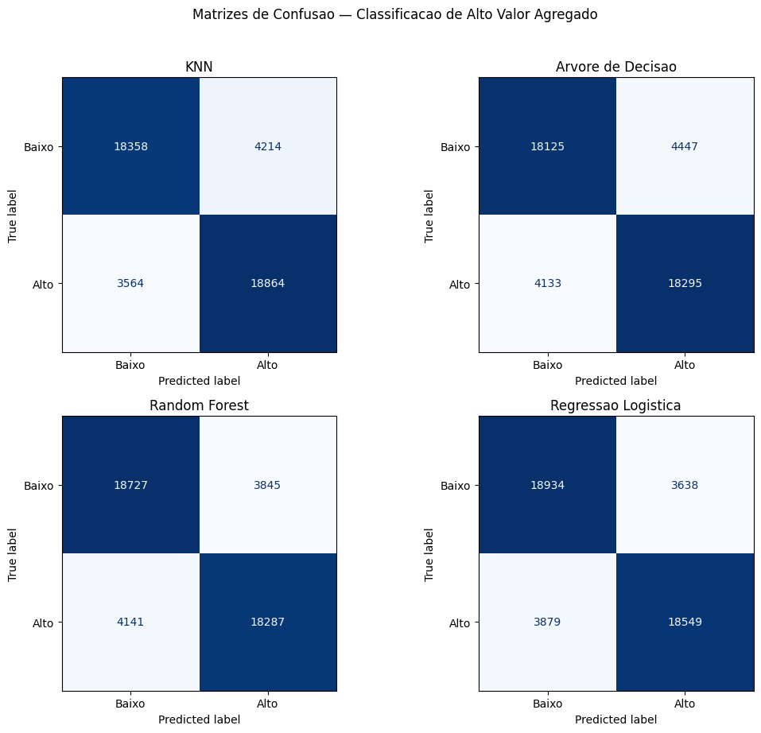
05 - MACHINE LEARNING
Matrizes de confusao
Como interpretar
A diagonal principal concentra os acertos: o modelo separa bem 'baixo' de 'alto' valor agregado.
Erros equilibrados entre as duas classes - nao ha vies para um lado, reflexo das classes balanceadas.
Random Forest e Regressao Logistica apresentam as matrizes mais limpas.
12

Slide 13
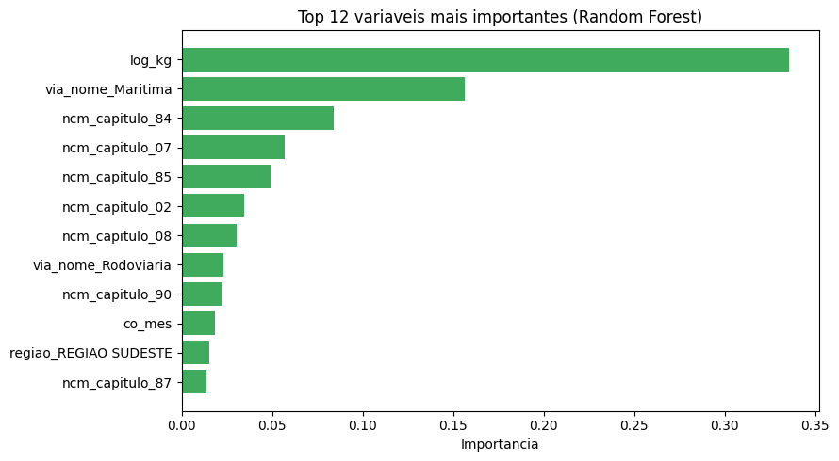
06 - COMPARACAO DE MODELOS
Qual o melhor e por que?
Qual teve melhor desempenho?
Regressao Logistica e Random Forest lideram em F1; KNN logo atras e a Arvore unica um pouco abaixo (tende a sobreajustar).
Por que?
O sinal e estrutural e quase linear: capitulo do produto e modal quase determinam a faixa de valor. Sem fronteira complexa, o modelo linear compete de igual para igual.
Os dados influenciaram?
Variaveis mais influentes (Random Forest)
Sim. Corte na mediana equilibrou as classes; excluir vl_fob/valor_medio_kg evitou vazamento; a transformacao log viabilizou a regressao.
13

Slide 14
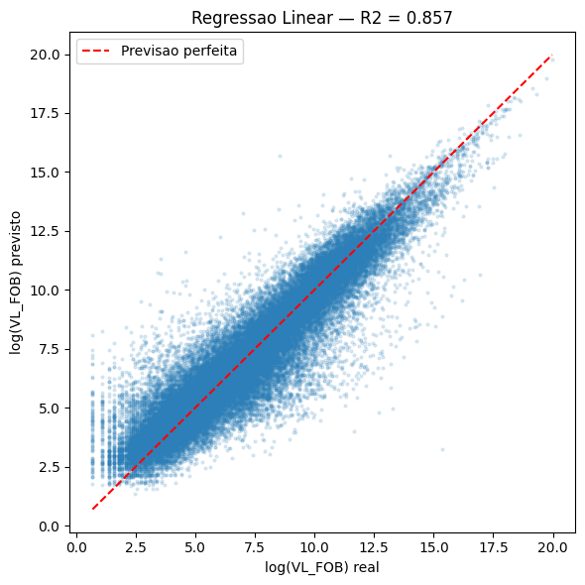
05 - MACHINE LEARNING
Regressao Linear: previsao do valor FOB
R2
0,857
da variacao do valor explicada pelo modelo
MAE
0,85
erro medio absoluto (escala log)
RMSE
1,17
raiz do erro quadratico medio (log)
Previsto vs. real (log do valor FOB)
Mesmo sem usar o valor agregado, fatores estruturais (volume, produto, modal) explicam ~86% do valor de uma exportacao: a pauta e altamente previsivel e rigida.
14

Slide 15
07 - INSIGHTS DE NEGOCIO
Cinco leituras estrategicas
29,4%
50%
~11x
Top 4
~US$340 bi
Dependencia da China
Concentracao no Sudeste
Commodity navega, nobre voa
Pauta de commodities
Estabilidade sem crescimento
Sozinha, a China absorve quase 1/3 do valor exportado; os 5 maiores destinos somam 51%.
Metade das exportacoes sai de uma unica regiao - forte desigualdade territorial.
Valor por kg no modal aereo (US$ 54) e ~11x o maritimo (US$ 4,7).
Combustiveis, soja, minerios e carnes lideram - baixo valor agregado.
Valor anual estavel em 2023-2025: pauta madura e exposta a preco de commodity.
15

Slide 16
DECISOES BASEADAS EM DADOS
Recomendacoes de negocio
1
Diversificar destinos
Reduzir a dependencia da China com promocao comercial em novos mercados (Sudeste Asiatico, Africa, Oriente Medio).
2
Agregar valor a pauta
Incentivar a industrializacao: exportar produto processado em vez de grao ou minerio bruto eleva o US$/kg.
3
Destravar regioes
Investir em logistica no Norte, Nordeste e Centro-Oeste para reduzir a concentracao no Sudeste.
Obrigado! - Perguntas?

